Slide 1
DIPLOMOVÁ PRÁCE
Současná nakladatelství knih pro děti mladšího školního věku pohledem žáků: kvalitativní výzkum
Natálie Onderková

Slide 2
VÝBĚR TÉMATU:
  inspirace z vypsaných témat mé vedoucí práce PhDr. Veroniky Laufkové, Ph.D.
  zájem o kvalitní českou literaturu pro děti a mládež
  působení jako třídní učitelka ve 2. třídě
  téma, kterému se zatím nedostalo dostatečné pozornosti

Slide 3
CÍLE PRÁCE:
  analýza současného českého knižního trhu
  zjistit, která česká nakladatelství jsou nejvíce oceňovaná
  popsat a přiblížit, která témata a žánry knih jsou u žáků mladšího školního věku nejoblíbenější
  měla by sloužit učitelům a školám při výběru knih do školních a třídních knihoven
  průvodce po širokém knižním trhu pro děti mladšího školního věku aby se díky tomu dětem předkládaly pouze kvalitní knižní tituly, které podpoří jejich vztah k čtenářství

Slide 4
TEORETICKÁ ČÁST:
  Charakteristika literatury pro děti a mládež
  Jednotliví zástupci současných českých nakladatelství pro děti a mládež
  Literární soutěže a knižní ceny
  Literární žánry a jejich umístění v žebříčcích z výzkumů čtenářství od Friedlaenderové et al. z roku 2019 a 2022

Slide 5
PRAKTICKÁ ČÁST:
VÝZKUMNÉ CÍLE:
  analýza preferencí knih a knižních žánrů u žáků druhého ročníku v konkrétní školní třídě
  přiblížit žákům nabídku nejúspěšnějších českých nakladatelství z hlediska kvality jejich produkce
  rozšíření celkového povědomí žáků o českých nakladatelstvích a žánrech, které neznají anebo by si běžně k četbě nezvolili

Slide 6
PRAKTICKÁ ČÁST:
VÝZKUMNÉ OTÁZKY:
  Podle čeho si žáci druhé třídy vybírají knihy?
  Jaké žánry a jaká témata preferují žáci ve druhé třídě?
  Jak oceňované tituly hodnotí žáci druhé třídy?
  Jaká nakladatelství žáci znají a preferují?
  Jaká témata, žánry obsahuje třídní knihovna vybraného druhého ročníku?

Slide 7
PRAKTICKÁ ČÁST:
METODOLOGIE PRŮBĚH VÝZKUMU:
  Zúčastněné pozorování
  Metodou zúčastněného přímého pozorování jsem se snažila, aby z prováděných aktivit bylo možné studované jevy (tvorba plakátů, domino atd.) přímo sledovat v prostředí školní třídy za pomoci aktivní účasti samotných žáků.
  Skupinový rozhovor
  získat, na stejné otázky, co nejvíce možných, různých nebo dokonce stejných odpovědí
  zhruba dvacet pět žáků
  práce v kruhu

Slide 8
PRAKTICKÁ ČÁST:
SAMOTNÝ VÝZKUM
KTERÁ NAKLADATELSTVÍ JSOU NEJVÍCE OCEŇOVANÁ?
  rešerše knižních soutěží a cen za 10 let (2013 - 2023) a zápis do tabulky
  k celkové a objektivní analýze by bylo zapotřebí přepočítat počet ocenění na celkový počet vydaných titulů
  výběr 17 nejčastěji oceňovaných nakladatelství, která se zároveň vyskytují v různých soutěžích a v různém časovém období

Slide 9
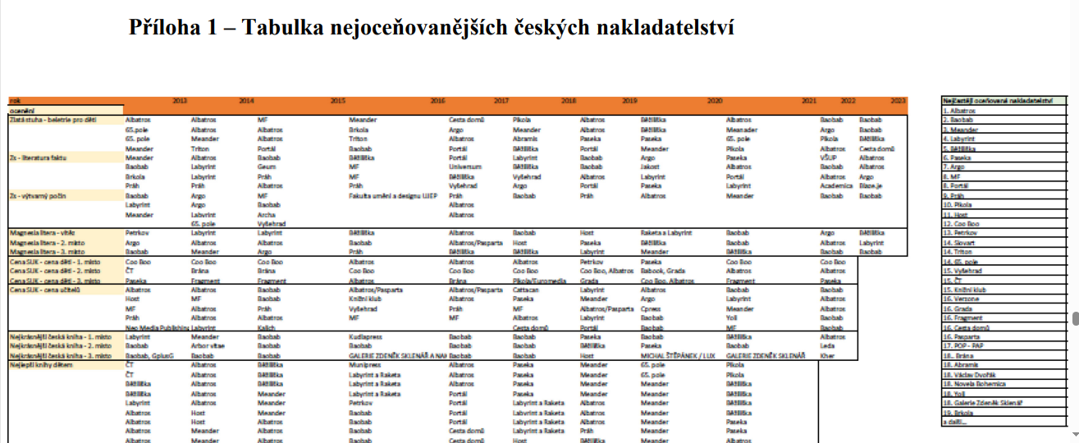
PRAKTICKÁ ČÁST:
SAMOTNÝ VÝZKUM
KTERÁ NAKLADATELSTVÍ JSOU NEJVÍCE OCEŇOVANÁ?

Slide 10

PRAKTICKÁ ČÁST:
SAMOTNÝ VÝZKUM
PODLE ČEHO SI ŽÁCI DRUHÉ TŘÍDY VYBÍRAJÍ KNIHY?
  sběr dat za pomoci metody skupinového rozhovoru
  výsledky získány za pomoci otevřeného kódování kódy jsem volila ve vztahu k výzkumným otázkám
  ukázka: Nejčastěji si žáci vybírají své knihy na základě toho, zda se v knize objevují zvířecí hrdinové, ať už na titulní straně, nebo v příběhu samotném. Jeden z dotazovaných žáků (R14) vysvětluje svůj výběr knih takto: Já si vybírám podle toho, jaký postavy mám rád. Jako zvířata. Třeba já mám rád dinosaury, tak si vyberu knížky o dinosaurech.
  zvířecí hrdinové, velikost písmen, počítačové hry, ilustrace, název, tloušťka

Slide 11
PRAKTICKÁ ČÁST:
SAMOTNÝ VÝZKUM
JAKÉ ŽÁNRY A JAKÁ TÉMATA PREFERUJÍ ŽÁCI VE DRUHÉ TŘÍDĚ?
  sběr dat za pomoci metody skupinového rozhovoru
  výsledky získány za pomoci otevřeného kódování kódy jsem volila ve vztahu k výzkumným otázkám
  ukázka: Jako druhý nejčastěji zmiňovaný žánr vychází dobrodružná literatura. Tento žánr by si vybralo šest z dvaceti osmi dotazovaných žáků. Opět zde platí, že se jednalo ve většině o chlapecké respondenty. Žáci (R3) a (R22) uvedli dokonce konkrétní příklady dobrodružných příběhů, které je při výběru nových knih ovlivňují: Mně se hrozně líbí třeba Harry Potter, že je to takový napínavější v tý knížce. (R3); Nejvíc mě baví o Vinnetouovi. A potom další přestřelky. (R22)
  příběhy se zvířecím hrdinou, dobrodružná literatura, detektivky

Slide 12
PRAKTICKÁ ČÁST:
SAMOTNÝ VÝZKUM
JAK OCEŇOVANÉ TITULY HODNOTÍ ŽÁCI DRUHÉ TŘÍDY?
  sběr dat za pomoci metody skupinového rozhovoru
  výsledky získány za pomoci otevřeného kódování kódy jsem volila ve vztahu k výzkumným otázkám
  výběr knih na základě umístění v knižních soutěžích a cenách
  ukázka: Kniha, která z analýzy odpovědí vychází jako ta, kterou by si zvolil největší počet žáků, je Deník malého poseroutky. Ten vychází z průzkumů jako nejoblíbenější kniha dětských čtenářů již od roku 2009.64 Žáci druhé třídy, konkrétně (R2) a (R9) výběr zdůvodnili ve svých odpovědích následovně: Já bych si vybrala ten Deník malého poseroutky, protože mi to připadá strašně vtipný. (R2); Mně se hrozně moc líbí tahle ta knížka (Deník malého poseroutky), protože můj brácha už má první díl. (R9)
  Deník malého poseroutky, Prašina, Bydlíme, Fotbaláci, Listonoš vítr, A jako Antarktida, Dobrodružství Rychlé Veverky: Přání

Slide 13
PRAKTICKÁ ČÁST:
SAMOTNÝ VÝZKUM
JAKÁ NAKLADATELSTVÍ ŽÁCI ZNAJÍ A PREFERUJÍ?
  sběr dat za pomoci metody skupinového rozhovoru
  výsledky získány za pomoci otevřeného kódování kódy jsem volila ve vztahu k výzkumným otázkám
  výběr knih na základě umístění v knižních soutěžích a cenách
  ukázka: Žáků jsem se dále zeptala (T): Pojďte mi ještě říct, půjčili byste si na základě toho, jaké knížky teď čtete a od jakého toho nakladatelství jsou, tak třeba jestli byste si chtěli půjčit další knížku od toho nakladatelství? Dostalo se mi velmi zajímavých odpovědí. Ty bych nyní vyhodnotila tak, že žáky ovlivňuje nejen žánr, téma nebo vzhled knihy, ale i její obsahová stránka, ale také to, z jaké produkce a jakého nakladatelství kniha je. To potvrzuje ve své odpovědi například žákyně (R1): My jsme si hledali stránky tý Mladý fronty, abych si půjčila nějakou další knížku od nich
  Fragment, Pikola, Albatros...

Slide 14
PRAKTICKÁ ČÁST:
SAMOTNÝ VÝZKUM
JAKÁ TÉMATA A JAKÉ ŽÁNRY OBSAHUJE TŘÍDNÍ KNIHOVNA?
  sběr dat za pomoci metody skupinového rozhovoru a třídění knih
  výsledky získány za pomoci otevřeného kódování kódy jsem volila ve vztahu k výzkumným otázkám
  detektivky, dobrodružné příběhy, příběhy se zvířecím hrdinou, příběhy o dětech a mládeži, pohádky

Slide 15
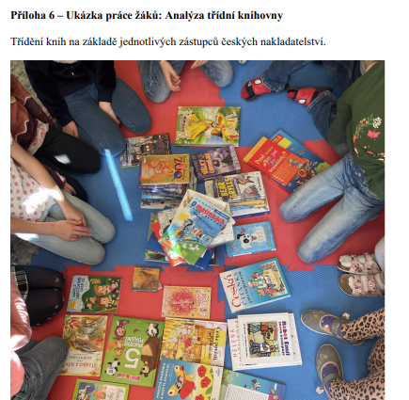
PRAKTICKÁ ČÁST:
SAMOTNÝ VÝZKUM
JAKÁ TÉMATA A JAKÉ ŽÁNRY OBSAHUJE TŘÍDNÍ KNIHOVNA?

Slide 16
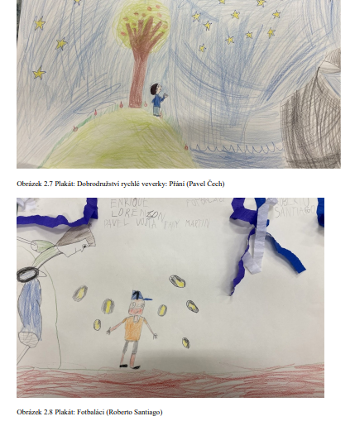
PRAKTICKÁ ČÁST:
SAMOTNÝ VÝZKUM
UKÁZKY PRÁCE ŽÁKŮ

Slide 17
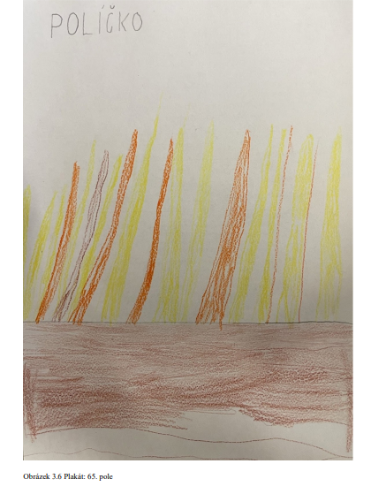
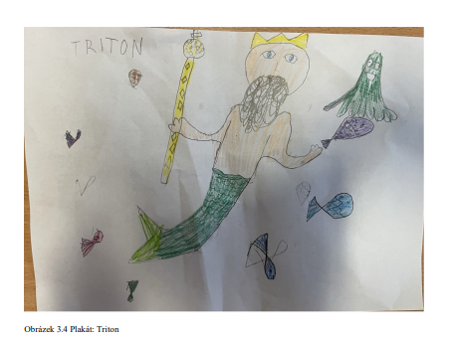
PRAKTICKÁ ČÁST:
SAMOTNÝ VÝZKUM
UKÁZKY PRÁCE ŽÁKŮ

Slide 18
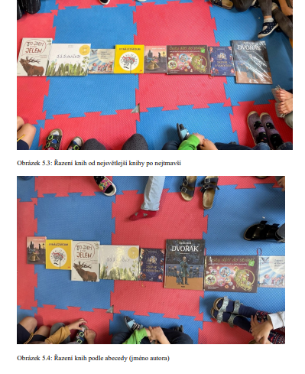
PRAKTICKÁ ČÁST:
SAMOTNÝ VÝZKUM
UKÁZKY PRÁCE ŽÁKŮ

Slide 19
PŘÍNOS DO MÉ PRAXE
  lepší orientace po současném knižním trhu
  snadnější a kvalitnější výběr knih do třídní knihovny
  šíření informací mezi své kolegyně na 1. stupni
  zlepšení kvality knih, které děti v mé třídě čtou

Slide 20
DĚKUJI ZA POZORNOST

